Slide 1
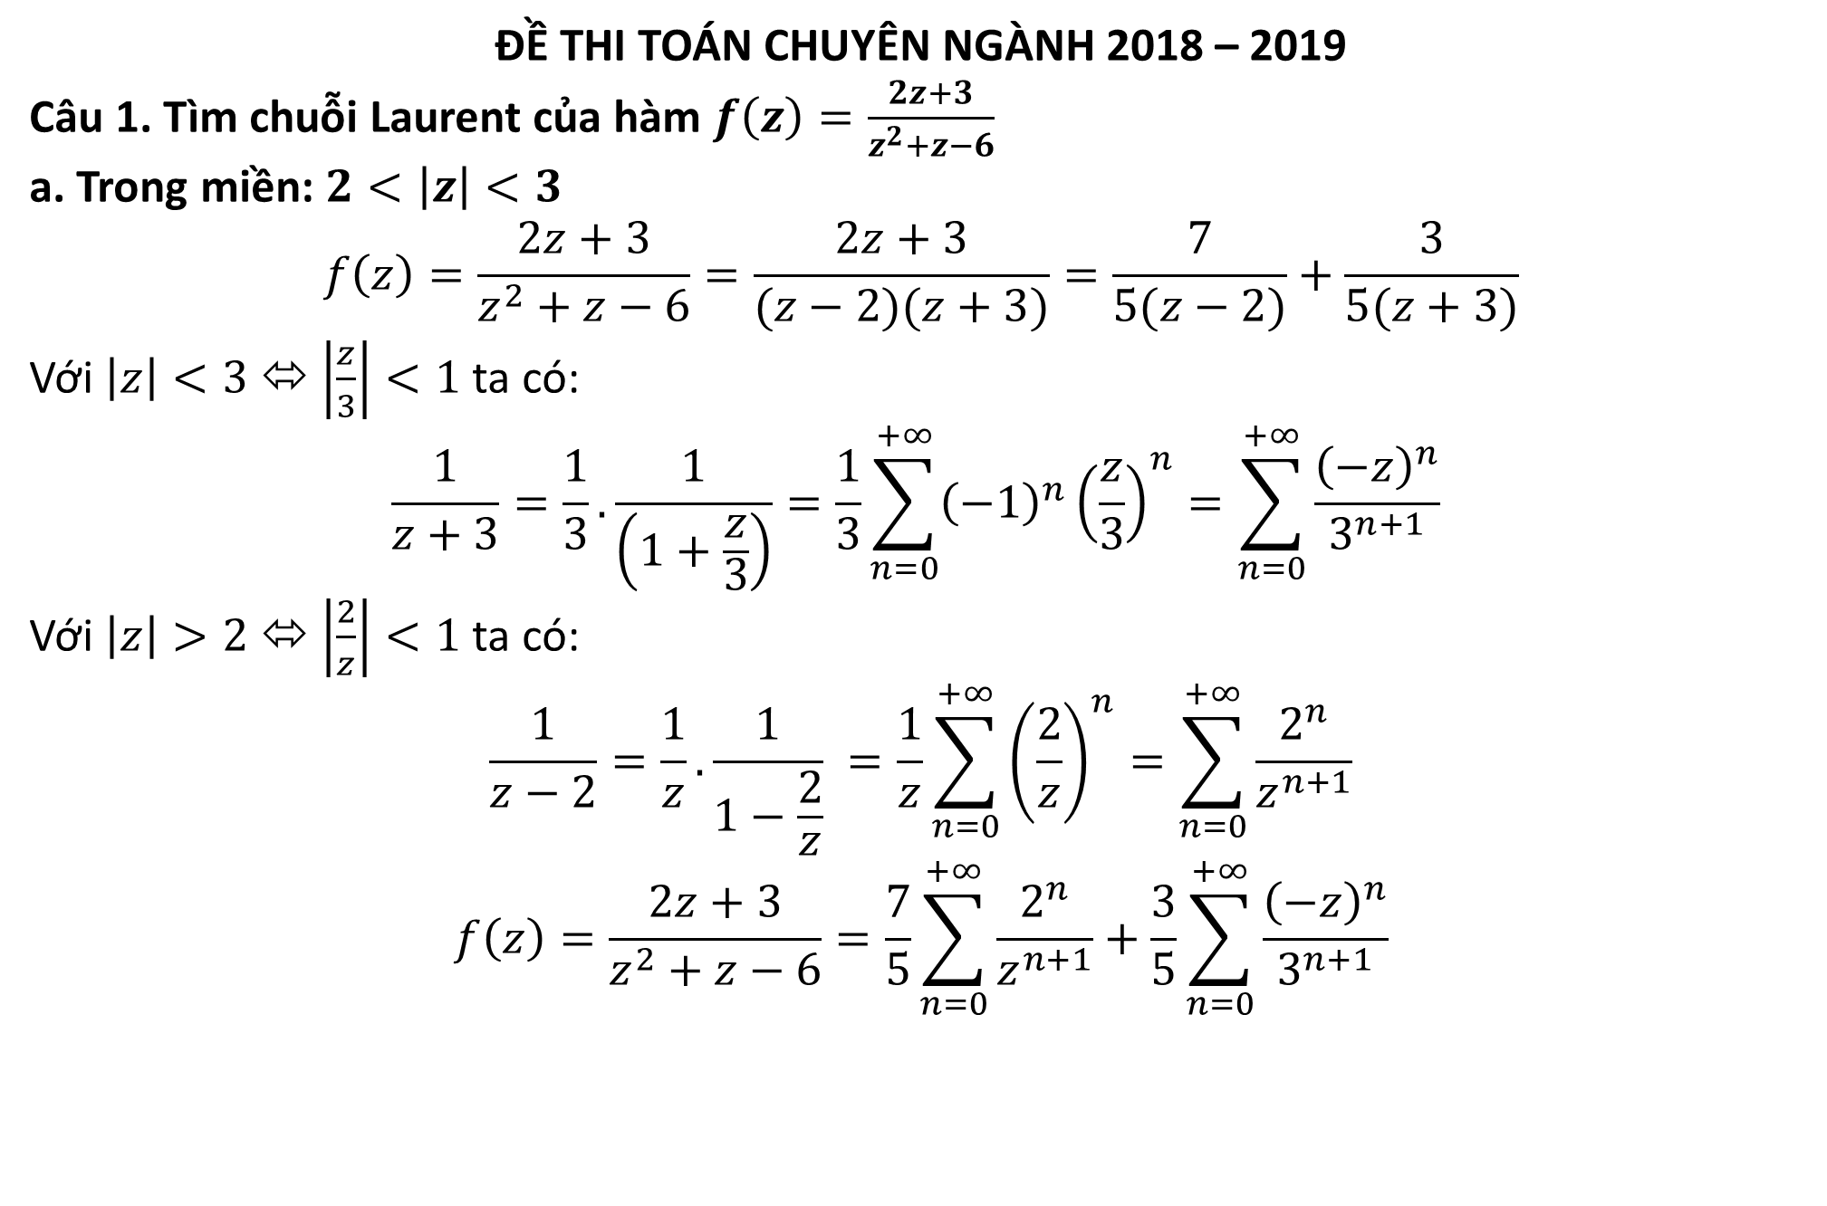
ĐỀ THI TOÁN CHUYÊN NGÀNH 2018 – 2019
Câu 1. Tìm chuỗi Laurent của hàm $f\left(z\right)=\frac{2z+3}{z^{2}+z−6}$
a. Trong miền: $2<\left|z\right|<3$
$$f\left(z\right)=\frac{2z+3}{z^{2}+z−6}=\frac{2z+3}{(z−2)(z+3)}=\frac{7}{5(z−2)}+\frac{3}{5(z+3)}$$
Với $\left|z\right|<3$ ⬄ $\left|\frac{z}{3}\right|<1$ ta có:
$$\frac{1}{z+3}=\frac{1}{3}.\frac{1}{\left(1+\frac{z}{3}\right)}=\frac{1}{3}\sum_{n=0}^{+∞}{{\left(−1\right)}^{n}{\left(\frac{z}{3}\right)}^{n}}=\sum_{n=0}^{+∞}{\frac{{\left(−z\right)}^{n}}{3^{n+1}} }$$
Với $\left|z\right|>2$ ⬄ $\left|\frac{2}{z}\right|<1$ ta có:
$$\frac{1}{z−2}=\frac{1}{z}.\frac{1}{1−\frac{2}{z}} =\frac{1}{z}\sum_{n=0}^{+∞}{{\left(\frac{2}{z}\right)}^{n}}=\sum_{n=0}^{+∞}{\frac{2^{n}}{z^{n+1}}}$$
$$f\left(z\right)=\frac{2z+3}{z^{2}+z−6}=\frac{7}{5}\sum_{n=0}^{+∞}{\frac{2^{n}}{z^{n+1}}}+\frac{3}{5}\sum_{n=0}^{+∞}{\frac{{\left(−z\right)}^{n}}{3^{n+1}}}$$

Slide 2
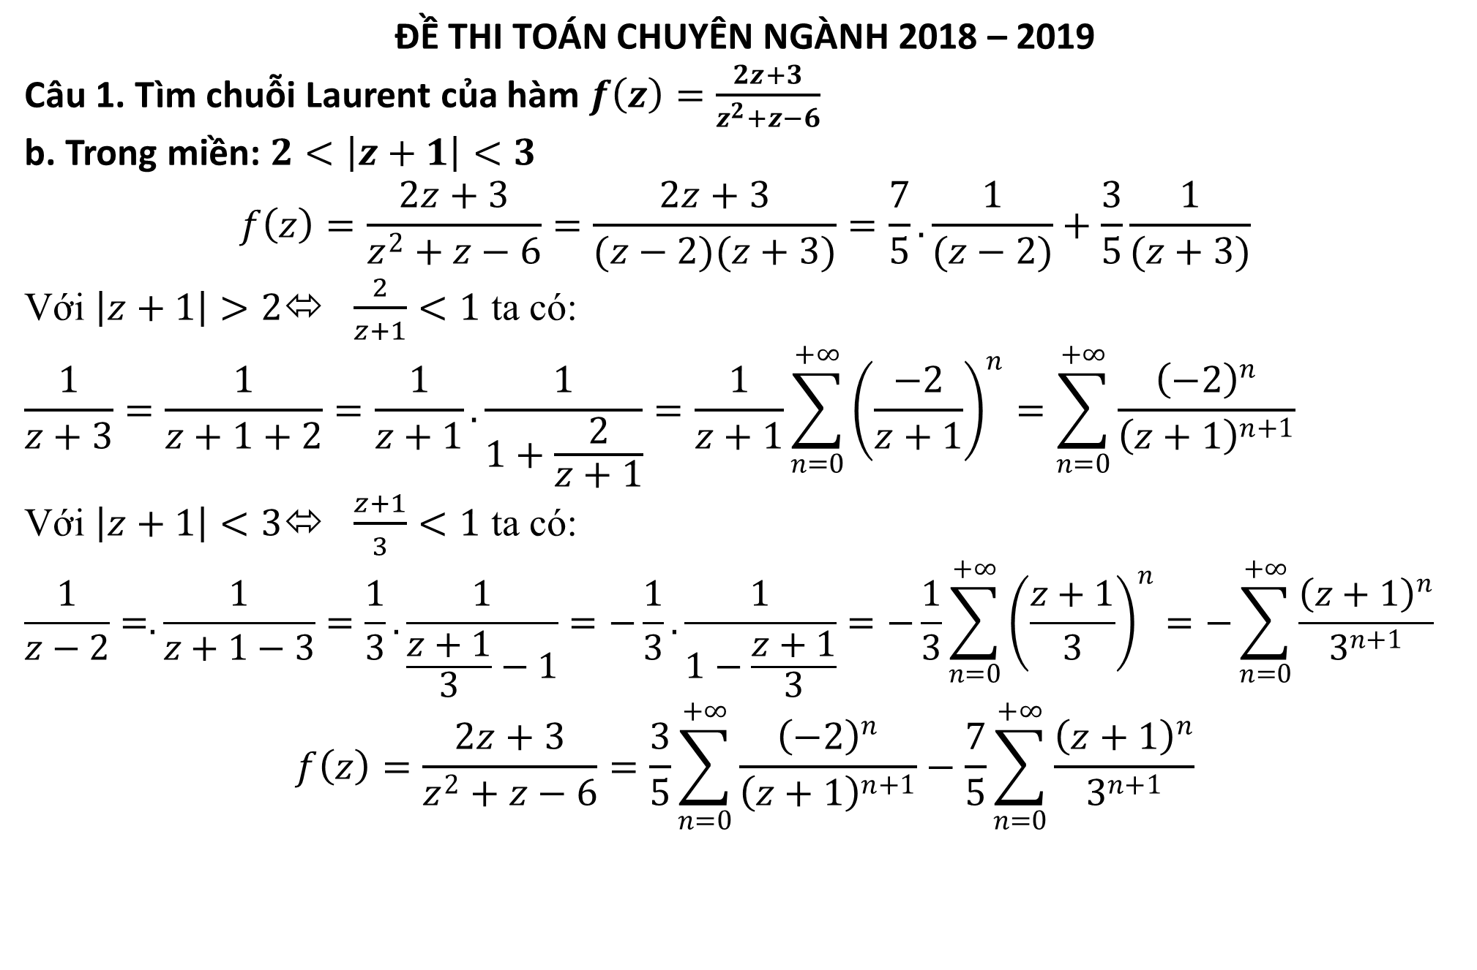
ĐỀ THI TOÁN CHUYÊN NGÀNH 2018 – 2019
Câu 1. Tìm chuỗi Laurent của hàm $f\left(z\right)=\frac{2z+3}{z^{2}+z−6}$
b. Trong miền: $2<\left|z+1\right|<3$
$$f\left(z\right)=\frac{2z+3}{z^{2}+z−6}=\frac{2z+3}{(z−2)(z+3)}=\frac{7}{5}.\frac{1}{(z−2)}+\frac{3}{5}\frac{1}{(z+3)}$$
Với $\left|z+1\right|>2$⬄ $\frac{2}{z+1}<1$ ta có:
$$\frac{1}{z+3}=\frac{1}{z+1+2}=\frac{1}{z+1}.\frac{1}{1+\frac{2}{z+1}}=\frac{1}{z+1}\sum_{n=0}^{+∞}{{\left(\frac{−2}{z+1}\right)}^{n}}=\sum_{n=0}^{+∞}{\frac{{\left(−2\right)}^{n}}{{\left(z+1\right)}^{n+1}}}$$
Với $\left|z+1\right|<3$⬄ $\frac{z+1}{3}<1$ ta có:
$$\frac{1}{z−2}=.\frac{1}{z+1−3}=\frac{1}{3}.\frac{1}{\frac{z+1}{3}−1}=−\frac{1}{3}.\frac{1}{1−\frac{z+1}{3}}=−\frac{1}{3}\sum_{n=0}^{+∞}{{\left(\frac{z+1}{3}\right)}^{n}}=−\sum_{n=0}^{+∞}{\frac{{\left(z+1\right)}^{n}}{3^{n+1}}}$$
$$f\left(z\right)=\frac{2z+3}{z^{2}+z−6}=\frac{3}{5}\sum_{n=0}^{+∞}{\frac{{\left(−2\right)}^{n}}{{\left(z+1\right)}^{n+1}}}−\frac{7}{5}\sum_{n=0}^{+∞}{\frac{{\left(z+1\right)}^{n}}{3^{n+1}}}$$

Slide 3
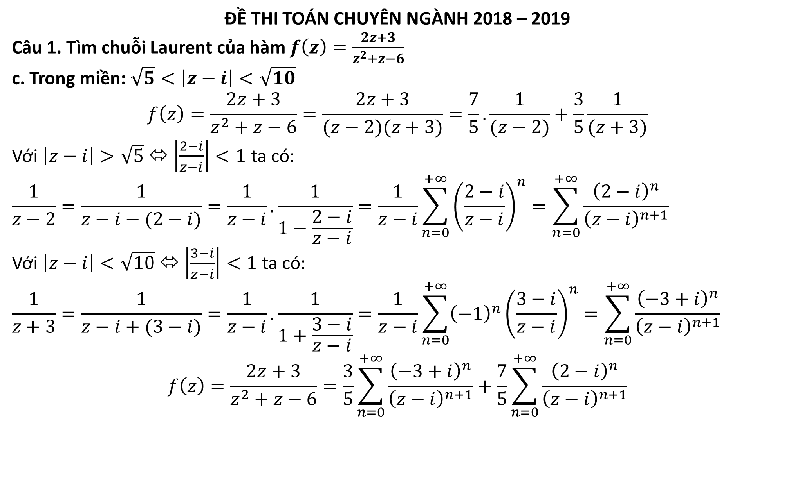
ĐỀ THI TOÁN CHUYÊN NGÀNH 2018 – 2019
Câu 1. Tìm chuỗi Laurent của hàm $f\left(z\right)=\frac{2z+3}{z^{2}+z−6}$
c. Trong miền: $\sqrt{5}<\left|z−i\right|<\sqrt{10}$
$$f\left(z\right)=\frac{2z+3}{z^{2}+z−6}=\frac{2z+3}{(z−2)(z+3)}=\frac{7}{5}.\frac{1}{(z−2)}+\frac{3}{5}\frac{1}{(z+3)}$$
Với $\left|z−i\right|>\sqrt{5}$ ⬄ $\left|\frac{2−i}{z−i}\right|<1$ ta có:
$$\frac{1}{z−2}=\frac{1}{z−i−(2−i)}=\frac{1}{z−i}.\frac{1}{1−\frac{2−i}{z−i}}=\frac{1}{z−i}\sum_{n=0}^{+∞}{{\left(\frac{2−i}{z−i}\right)}^{n}}=\sum_{n=0}^{+∞}{\frac{{\left(2−i\right)}^{n}}{{\left(z−i\right)}^{n+1}}}$$
Với $\left|z−i\right|<\sqrt{10}$ ⬄ $\left|\frac{3−i}{z−i}\right|<1$ ta có:
$$\frac{1}{z+3}=\frac{1}{z−i+(3−i)}=\frac{1}{z−i}.\frac{1}{1+\frac{3−i}{z−i}}=\frac{1}{z−i}\sum_{n=0}^{+∞}{{\left(−1\right)}^{n}{\left(\frac{3−i}{z−i}\right)}^{n}}=\sum_{n=0}^{+∞}{\frac{{\left(−3+i\right)}^{n}}{{\left(z−i\right)}^{n+1}}}$$
$$f\left(z\right)=\frac{2z+3}{z^{2}+z−6}=\frac{3}{5}\sum_{n=0}^{+∞}{\frac{{\left(−3+i\right)}^{n}}{{\left(z−i\right)}^{n+1}}}+\frac{7}{5}\sum_{n=0}^{+∞}{\frac{{\left(2−i\right)}^{n}}{{\left(z−i\right)}^{n+1}}}$$

Slide 4
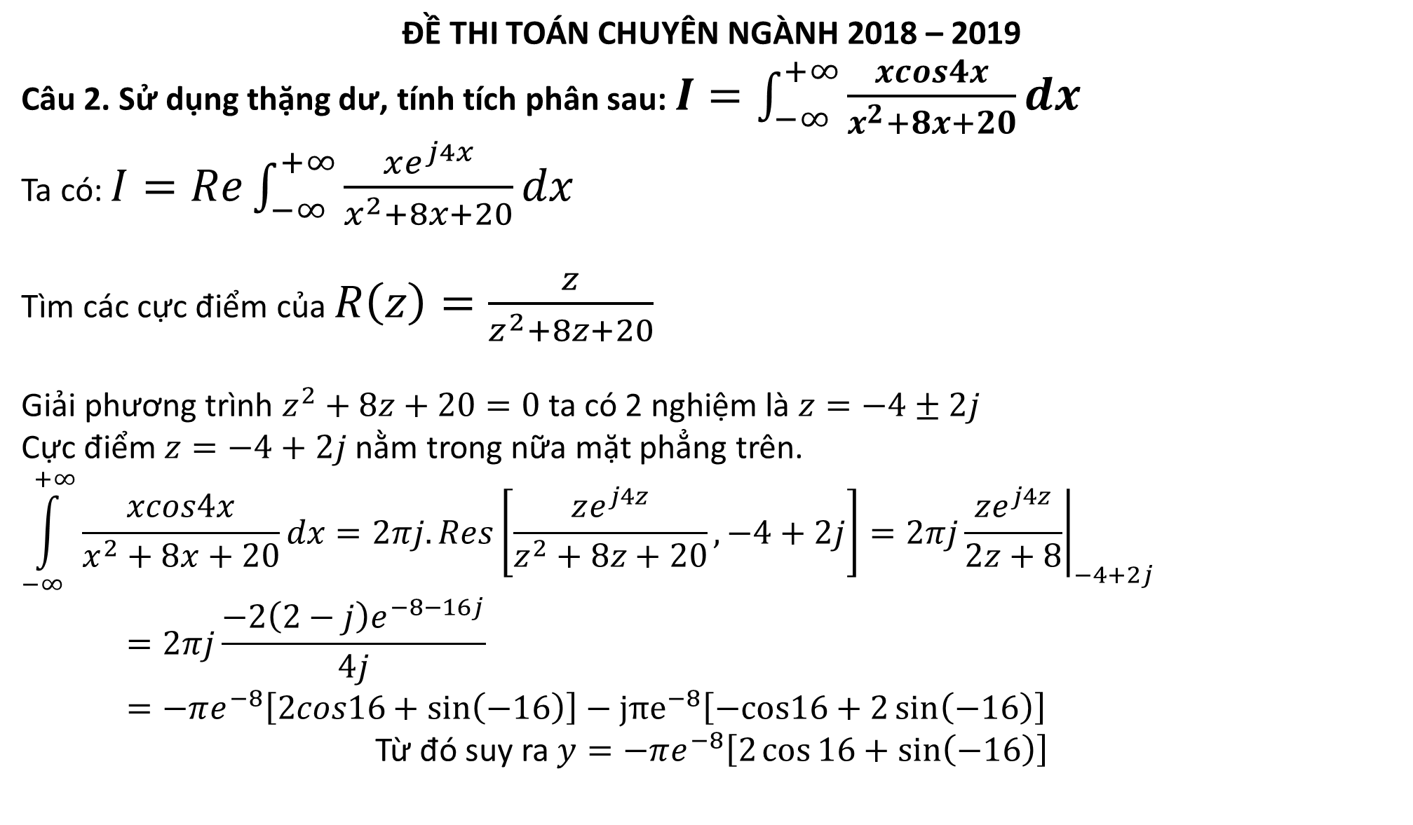
ĐỀ THI TOÁN CHUYÊN NGÀNH 2018 – 2019
Câu 2. Sử dụng thặng dư, tính tích phân sau: $I=\int_{−∞}^{+∞}{\frac{xcos4x}{x^{2}+8x+20}dx}$
Ta có: $I=Re\int_{−∞}^{+∞}{\frac{xe^{j4x}}{x^{2}+8x+20}dx}$
Tìm các cực điểm của $R\left(z\right)=\frac{z}{z^{2}+8z+20}$
Giải phương trình $z^{2}+8z+20=0$ ta có 2 nghiệm là $z=−4±2j$
Cực điểm $z=−4+2j$ nằm trong nữa mặt phẳng trên.
$$\int_{−∞}^{+∞}{\frac{xcos4x}{x^{2}+8x+20}dx}=2πj.Res\left[\frac{ze^{j4z}}{z^{2}+8z+20},−4+2j\right]=2πj{\left.\frac{ze^{j4z}}{2z+8}\right|}_{−4+2j}=2πj\frac{−2\left(2−j\right)e^{−8−16j}}{4j}=−πe^{−8}\left[2cos16+\sin\left(−16\right)\right]−jπe^{−8}\left[−cos16+2\sin\left(−16\right)\right]$$
Từ đó suy ra $y=−πe^{−8}\left[2\cos{16}+\sin\left(−16\right)\right]$

Slide 5
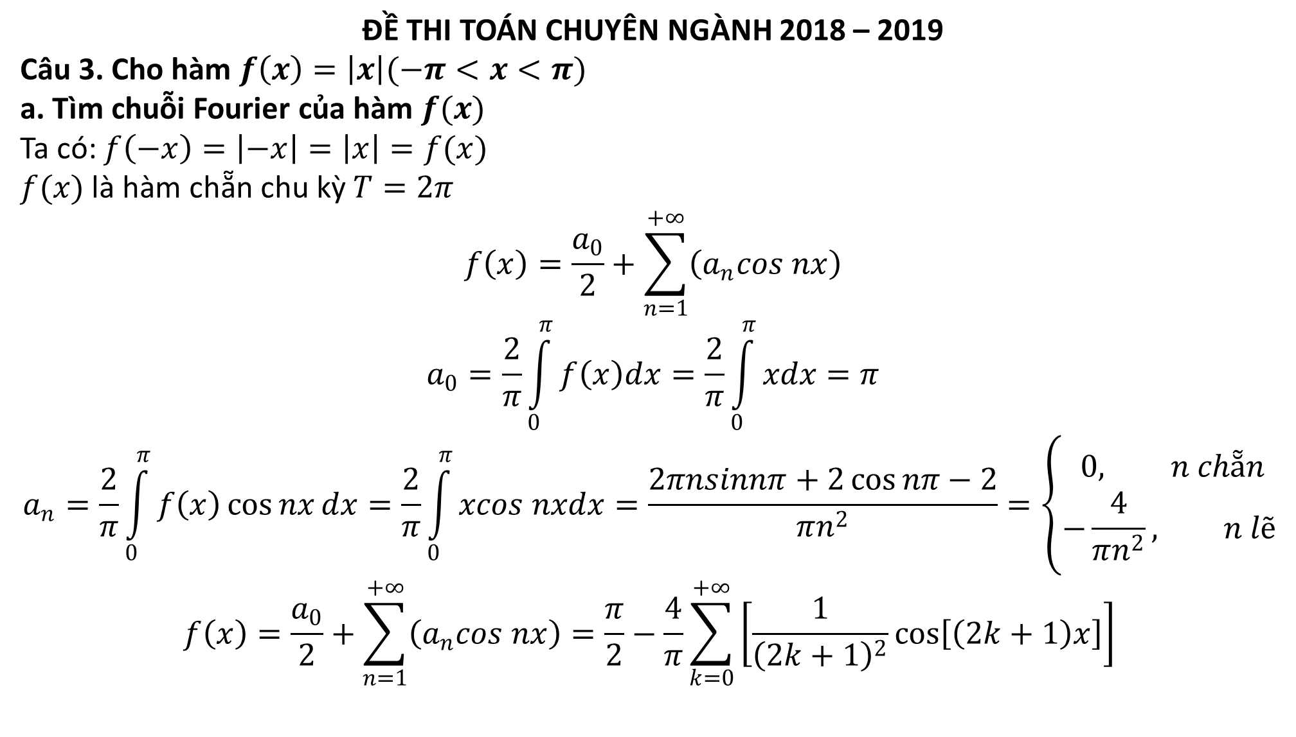
ĐỀ THI TOÁN CHUYÊN NGÀNH 2018 – 2019
Câu 3. Cho hàm $f\left(x\right)=\left|x\right|(−π<x<π)$
a. Tìm chuỗi Fourier của hàm $f(x)$
Ta có: $f\left(−x\right)=\left|−x\right|=\left|x\right|=f(x)$
$f(x)$ là hàm chẵn chu kỳ $T=2π$
$$f\left(x\right)=\frac{a_{0}}{2}+\sum_{n=1}^{+∞}{\left(a_{n}cos nx\right)}$$
$$a_{0}=\frac{2}{π}\int_{0}^{π}{f\left(x\right)dx}=\frac{2}{π}\int_{0}^{π}{xdx}=π$$
$$a_{n}=\frac{2}{π}\int_{0}^{π}{f\left(x\right)\cos{nx}dx}=\frac{2}{π}\int_{0}^{π}{xcos nxdx}=\frac{2πnsinnπ+2\cos{nπ}−2}{πn^{2}}=\left\{\begin{aligned}0, n chẵn \\ −\frac{4}{πn^{2}}, n lẽ \end{aligned}\right.$$
$$f\left(x\right)=\frac{a_{0}}{2}+\sum_{n=1}^{+∞}{\left(a_{n}cos nx\right)}=\frac{π}{2}−\frac{4}{π}\sum_{k=0}^{+∞}{\left[\frac{1}{{\left(2k+1\right)}^{2}}\cos\left[\left(2k+1\right)x\right]\right] }$$

Slide 6
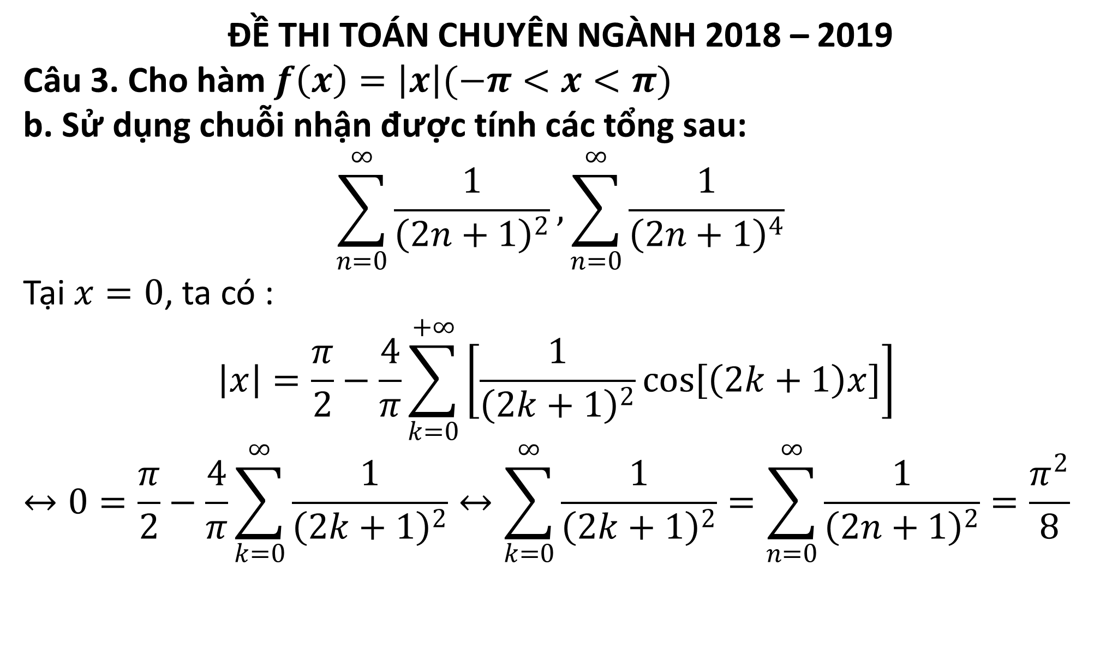
ĐỀ THI TOÁN CHUYÊN NGÀNH 2018 – 2019
Câu 3. Cho hàm $f\left(x\right)=\left|x\right|(−π<x<π)$
b. Sử dụng chuỗi nhận được tính các tổng sau:
$$\sum_{n=0}^{∞}{\frac{1}{{\left(2n+1\right)}^{2}}},\sum_{n=0}^{∞}{\frac{1}{{\left(2n+1\right)}^{4}}}$$
Tại $x=0$, ta có :
$$\left|x\right|=\frac{π}{2}−\frac{4}{π}\sum_{k=0}^{+∞}{\left[\frac{1}{{\left(2k+1\right)}^{2}}\cos\left[\left(2k+1\right)x\right]\right] }$$
$$↔0=\frac{π}{2}−\frac{4}{π}\sum_{k=0}^{∞}{\frac{1}{{\left(2k+1\right)}^{2}}}↔\sum_{k=0}^{∞}{\frac{1}{{\left(2k+1\right)}^{2}}}=\sum_{n=0}^{∞}{\frac{1}{{\left(2n+1\right)}^{2}}}=\frac{π^{2}}{8}$$

Slide 7
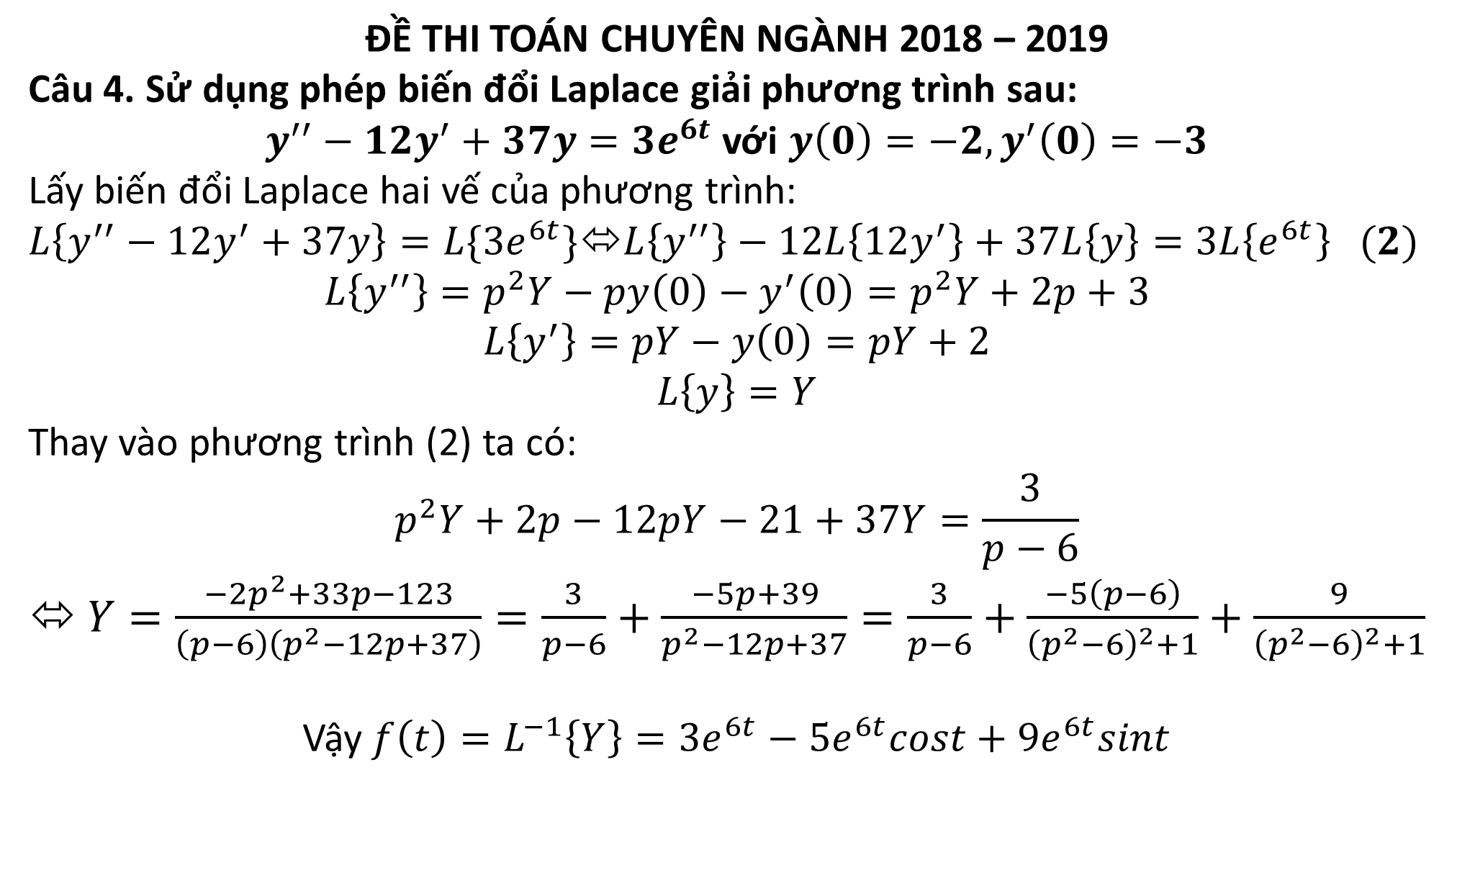
ĐỀ THI TOÁN CHUYÊN NGÀNH 2018 – 2019
Câu 4. Sử dụng phép biến đổi Laplace giải phương trình sau:
$y^{′′}−12y^{′}+37y=3e^{6t}$ với $y\left(0\right)=−2, y^{′}\left(0\right)=−3$
Lấy biến đổi Laplace hai vế của phương trình:
$L\left\{y^{′′}−12y^{′}+37y\right\}=L\{3e^{6t}\}$⬄$L\left\{y^{′′}\right\}−12L\left\{12y^{′}\right\}+37L\left\{y\right\}=3L\left\{e^{6t}\right\} (2)$
$$L\left\{y^{′′}\right\}=p^{2}Y−py\left(0\right)−y^{′}\left(0\right)=p^{2}Y+2p+3$$
$$L\left\{y^{′}\right\}=pY−y\left(0\right)=pY+2$$
$$L\left\{y\right\}=Y$$
Thay vào phương trình (2) ta có:
$$p^{2}Y+2p−12pY−21+37Y=\frac{3}{p−6}$$
⬄ $Y=\frac{−2p^{2}+33p−123}{\left(p−6\right)\left(p^{2}−12p+37\right)}=\frac{3}{p−6}+\frac{−5p+39}{p^{2}−12p+37}=\frac{3}{p−6}+\frac{−5\left(p−6\right)}{{\left(p^{2}−6\right)}^{2}+1}+\frac{9}{{\left(p^{2}−6\right)}^{2}+1}$
Vậy $f\left(t\right)=L^{−1}\left\{Y\right\}=3e^{6t}−5e^{6t}cost+9e^{6t}sint$

